Slide 1
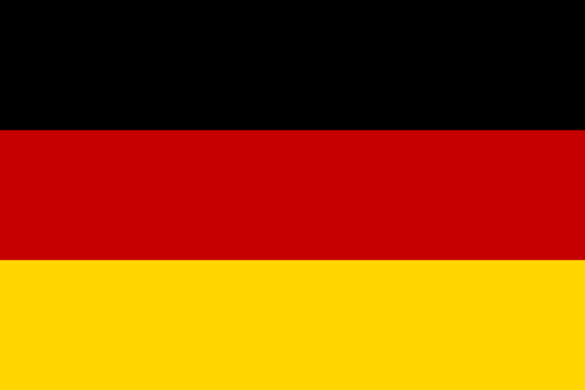
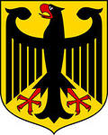
Германия.
Герма́ния официальное название — Федерати́вная Респу́блика Герма́ния
Столица — Берлин. Государственный язык — немецкий.
Флаг. Герб.

Slide 2
Население.
по итогам переписи 2010 года, составляет более 82 миллионов человек
Территория.
357 021 км², по обоим этим показателям является крупнейшей страной региона.

Slide 3
История
Первые упоминания о древних германцах появились в трудах древних греков и римлян. Одно из первых упоминаний о германцах относится к 98 году. Оно было сделано римским летописцем Тацитом . Вся территория современной Германии к востоку от Эльбы (славянской Лабы) до X века была заселена славянскими племенами^{[8]}. (см. подробнее: полабские славяне). К XII—XIV векам эти земли постепенно вошли в состав тех или иных немецких государственных образований, составлявших так называемую Священную Римскую Империю
Традиционно датой основания Германского государства принято считать 2 февраля 962 года: в этот день восточнофранкский король Оттон I был коронован в Риме и стал императором Священной Римской империи.

Slide 4
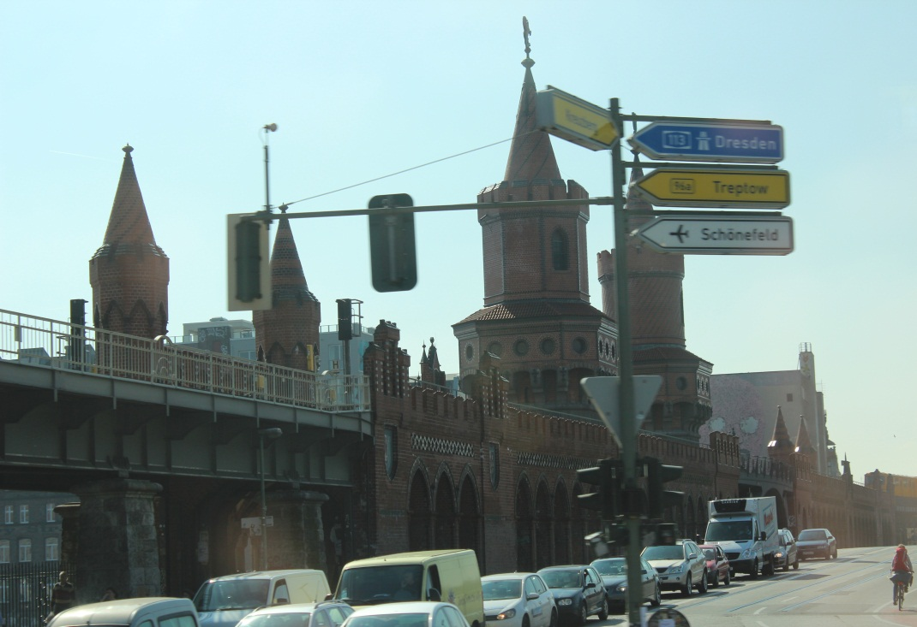
достопримечательности Германии
Берлин был практически полностью разрушен бомбардировками во время Второй Мировой Войны – улицы были превращены в груды камней, а парки – в грязные болота. Однако дух оптимизма и сила воли многих жителей Берлина позволила им пережить не только это трудное время, но и время разделения города, символом которого стала Берлинская стена.

Slide 5
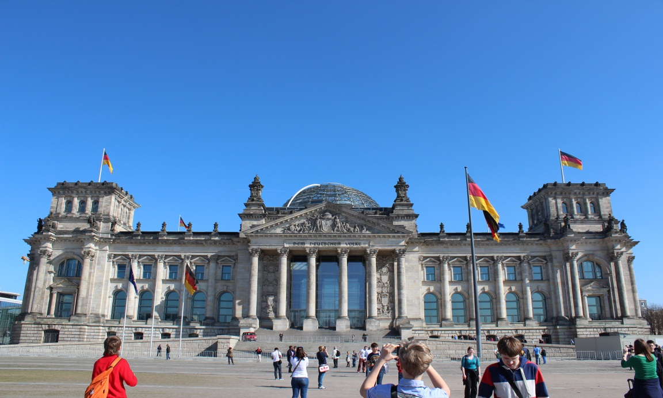
Рейхстаг
Здание Рейхста́га—(«здание государственного собрания») — знаменитое историческое здание в Берлине.
27 февраля 1933 года здание Рейхстага сгорело в результате поджога.
Во время битвы за Берлин советские войска вели штурм Рейхстага. 30 апреля 1945 года на Рейхстаге было водружено Знамя Победы.На стенах Рейхстага советские солдаты оставили множество надписей, часть из которых (в том числе в зале заседаний) сохранилась и оставлена при реставрациях здания.
9 сентября 1948 года во время блокады Берлина перед зданием Рейхстага проходил митинг, собравший свыше 350 тысяч берлинцев. На фоне разрушенного здания Рейхстага со ставшим знаменитым призывом к мировой общественности «Народы мира… Взгляните на этот город!» обратился обер-бургомистр Эрнст Рейтер.

Slide 6
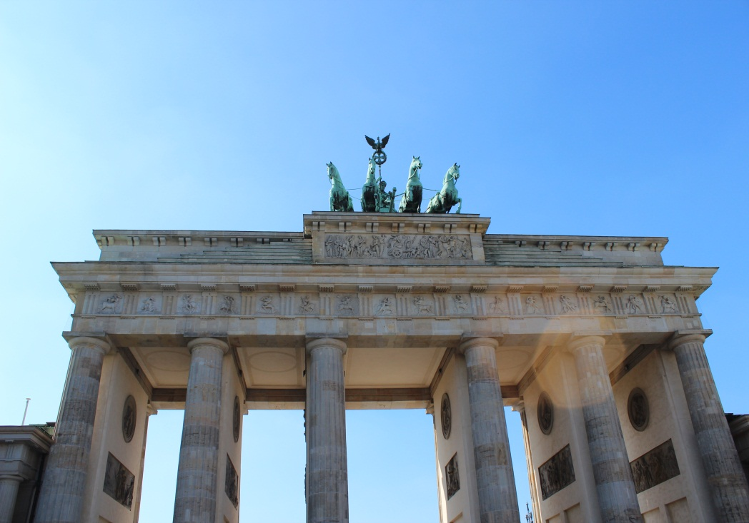
Триумфальная арка
«Триумфальная арка» — роман немецкого писателя Эриха Марии Ремарка, впервые опубликованный в США в 1945 году; немецкое издание вышло в 1946. Было множество предположений, что прототипом главной героини Жоан являлась Марлен Дитрих, с которой Ремарк проводил время в Париже перед началом Второй мировой войны.

Slide 7
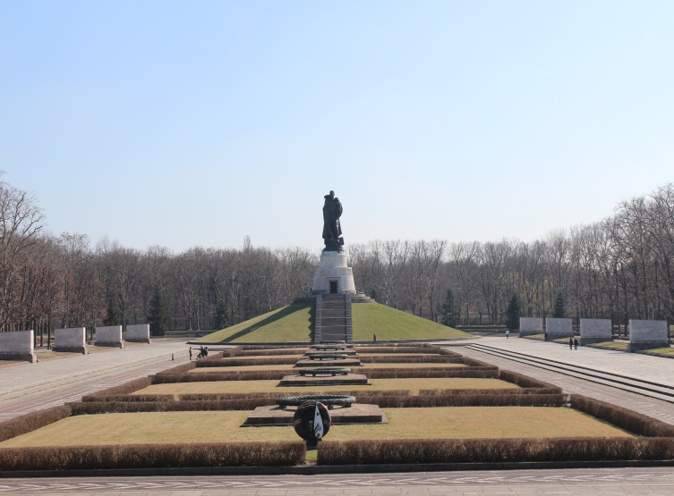
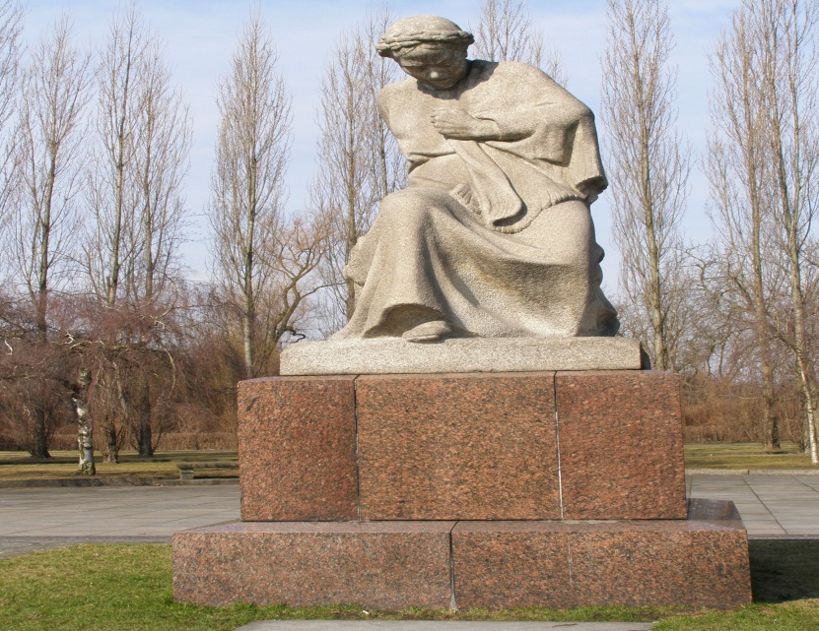
Трептов-парк
Тре́птов-парк— знаменитый берлинский парк, расположенный в восточной части города на берегу Шпрее в районе Альт-Трептов в округе Трептов-Кёпеник, пандан расположенному в западной части Берлина Большому Тиргартену.

